Slide 1
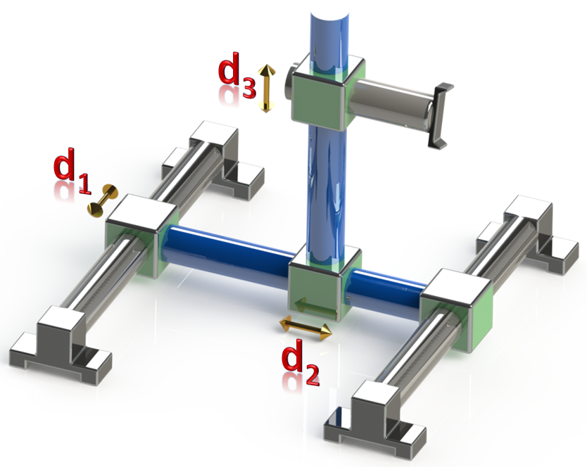
UNIDAD 04
JACOBIANO
DEL MANIPULADOR: PARTE 1
Roger Miranda Colorado

Slide 2
Contenido
4.1 Introducción y Matrices antisimétricas
4.2 Derivada de matrices de rotación
4.3 Teorema de Euler
4.4 Velocidad lineal y angular
4.5 Posición y orientación variantes en el tiempo
4.6 Movimiento de los eslabones de un robot y método de Propagación de Velocidades

Slide 3
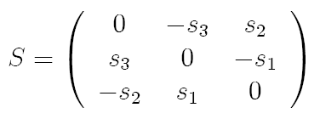
4.1 Introducción y Matrices Antisimétricas
Una matriz S es antisimétrica si:
lo que implica que:
De modo matricial se tiene la estructura:

Slide 4
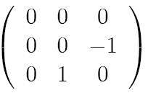
4.1 Introducción y Matrices Antisimétricas
Considerando un vector:
Se puede representar la matriz S como:
Por lo que para los vectores unitarios básicos se tiene:

Slide 5
4.1 Introducción y Matrices Antisimétricas
Algunas propiedades de las matrices antisimétricas son:

Slide 6
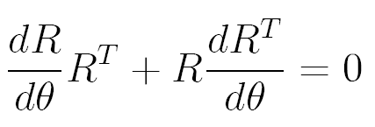
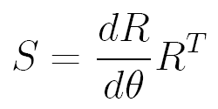
4.2 Derivada de una matriz de rotación
Sea la matriz de rotación R, entonces:
Derivando respecto a θ:
Defínase la matriz S como:

Slide 7
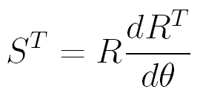
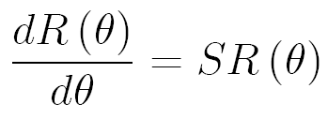
4.2 Derivada de una matriz de rotación
Entonces:
Lo que implica que…
con lo que se obtiene la derivada de R:

Slide 8
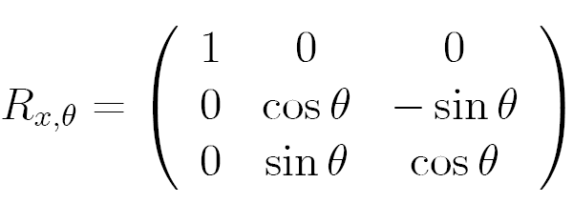
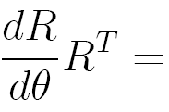
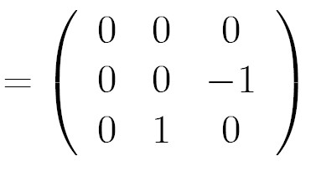
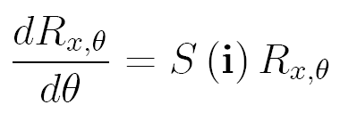
Ejemplo. Determinar la expresión para la derivada de R_{x,θ} con respecto a θ.
Se tiene la matriz:
entonces:
Demostrar

Slide 9
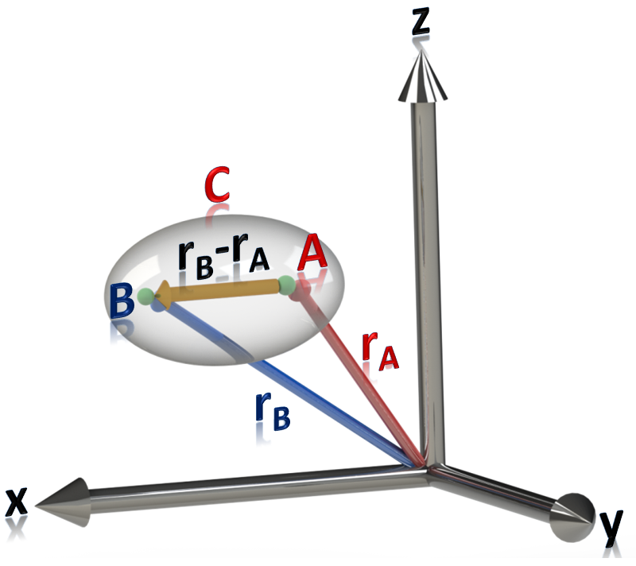
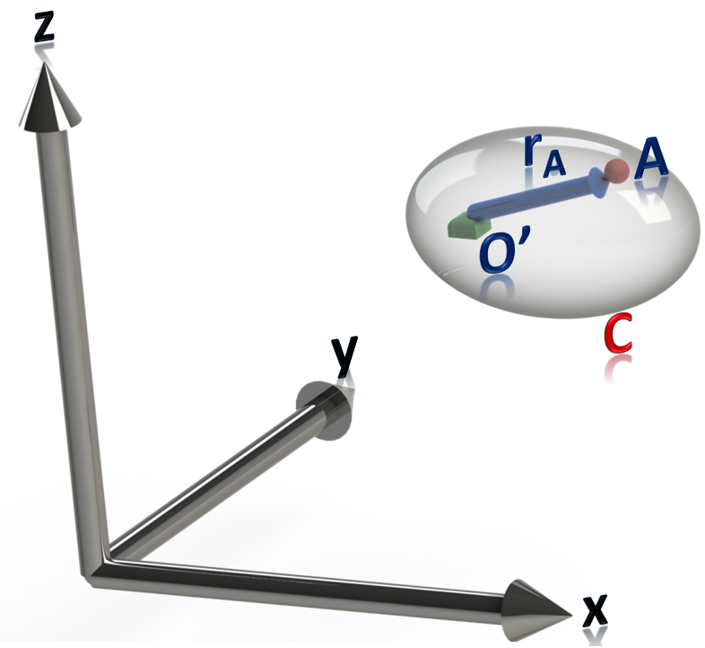
4.3 Teorema de Euler
Sea la siguiente figura:
¿Cuándo es un cuerpo rígido?:
¿…y en este caso?:

Slide 10
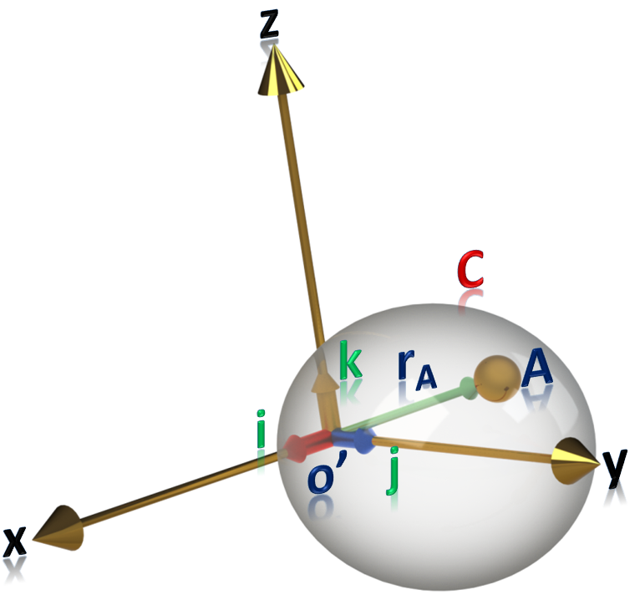
4.3 Teorema de Euler
De modo simplificado el Teorema de Euler establece que:
¿y esto qué significa?
Velocidad lineal propiedad de un punto
La elección del punto no afecta a ω
Los vectores de velocidad lineal y angular del teorema son ortogonales

Slide 11
4.3 Teorema de Euler
…desde un punto de vista matemático:
Sea un punto p y los sistemas de referencia {A,B}:
Si {B} rota entonces es claro que:
Matriz de velocidad angular

Slide 12
4.3 Teorema de Euler
De las propiedades de S, considerando el vector ω:
es claro que:
Por lo tanto:
Vector de velocidad angular
¿Qué representa?

Slide 13
4.4 Velocidad lineal y angular
Hasta el momento se sabe que existe el vector ω y la matriz antisimétrica S tales que:
¿Cuál es el valor de la derivada de R(t)?:
entonces:

Slide 14
4.4 Velocidad lineal y angular
Sean los sistemas de referencia {1} y {2}, entonces:
Derivando las matrices anteriores se obtiene:
donde:

Slide 15
4.4 Velocidad lineal y angular
De esta manera se tiene:
por lo que se concluye que:
En el caso general:

Slide 16
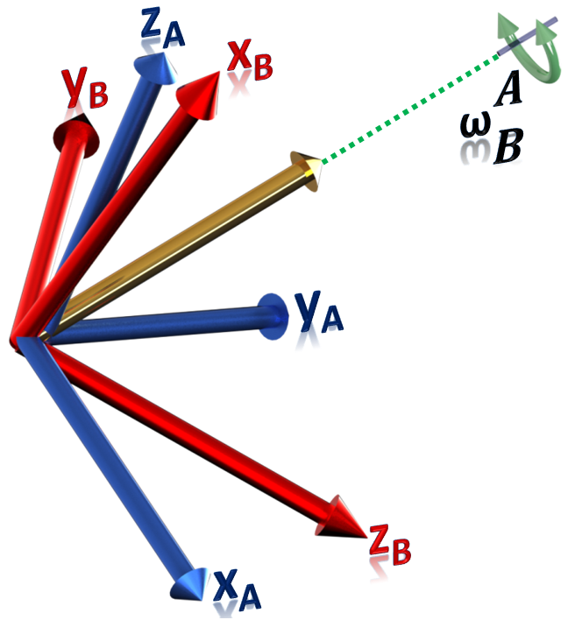
4.4 Velocidad lineal y angular
Hasta el momento se sabe para la velocidad lineal y angular:
Propiedad de un punto: velocidad lineal
Propiedad de un cuerpo: velocidad angular
¿Qué es lo que se debe de esperar para las velocidades lineales y angulares para puntos variantes en el tiempo?

Slide 17
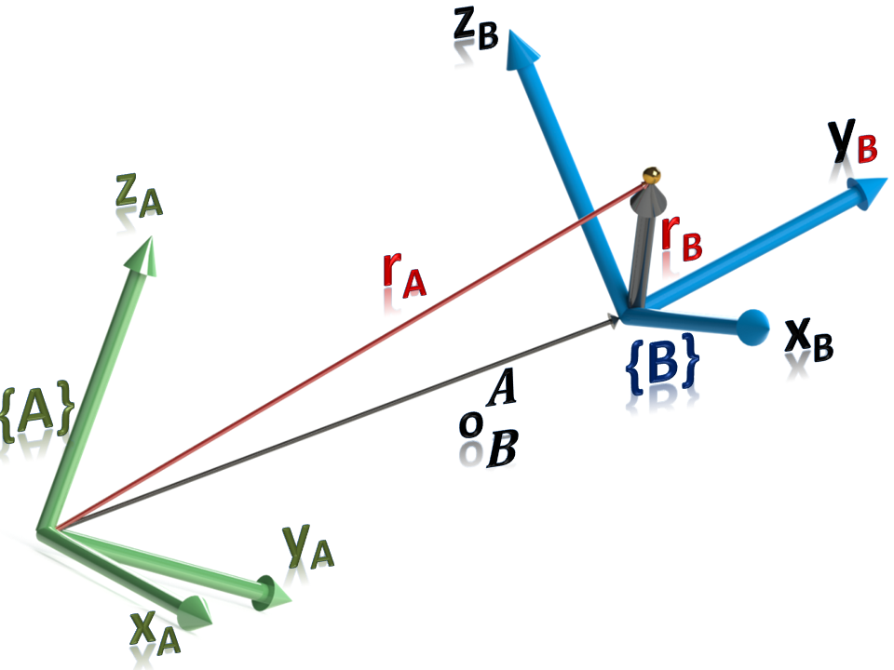
4.5 Posición y orientación variante en el tiempo
Se consideran los sistemas de referencia {A} y {B}
Se supone que R se mantiene constante
El punto de interés es el siguiente: Se desea describir el movimiento de r^{B} en {A}

Slide 18
4.5 Posición y orientación variante en el tiempo
En este caso simple es claro que:
donde:
Ahora se considera un nivel más de complejidad:
Dos sistemas de referencia cuyos orígenes coinciden y cuya velocidad lineal relativa es cero. El punto p considerado es fijo.

Slide 19
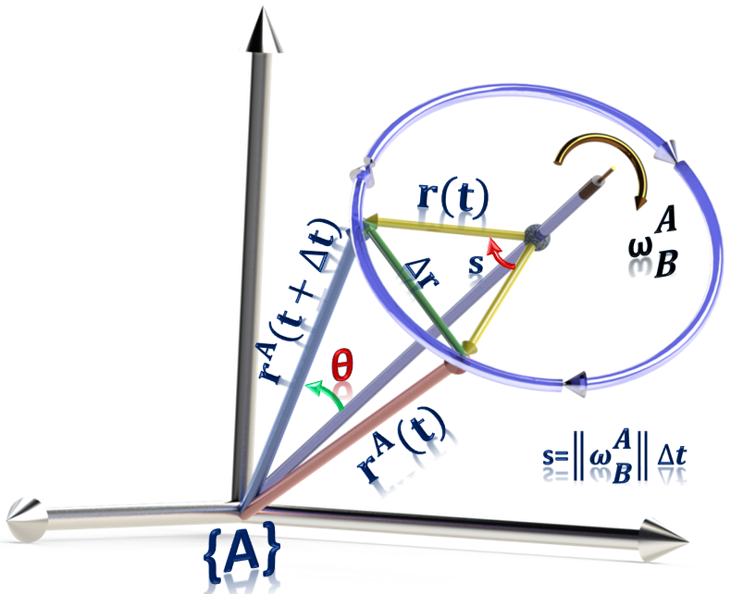
4.5 Posición y orientación variante en el tiempo
En este caso se tiene:
Para un caso general en que el punto considerado se encuentre en movimiento en {B}:

Slide 20
4.5 Posición y orientación variante en el tiempo
El último punto a considerar entonces es el siguiente:
Dos sistemas de referencia con orígenes diferentes, con movimiento lineal relativo diferente de cero y orientación variante en el tiempo.
Analizando los resultados anteriores, es claro que la generalización para determinar v está dada por:
Velocidad del origen de {B} en {A}
Velocidad del punto del cuerpo en {B}
Posición del punto del cuerpo en {A}

Slide 21
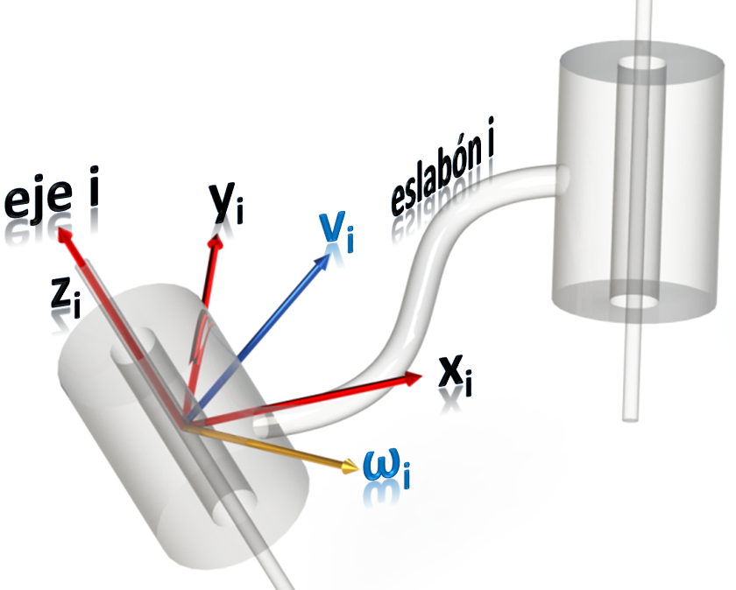
4.6 Movimiento de los eslabones de un robot y método de propagación de velocidades
Para el análisis de un robot se consideran los siguientes elementos:
{0}: referencia para los eslabones del robot
v_{i}: velocidad lineal del origen del sistema de referencia {i}
ω_{i}: velocidad angular del sistema de referencia {i}

Slide 22
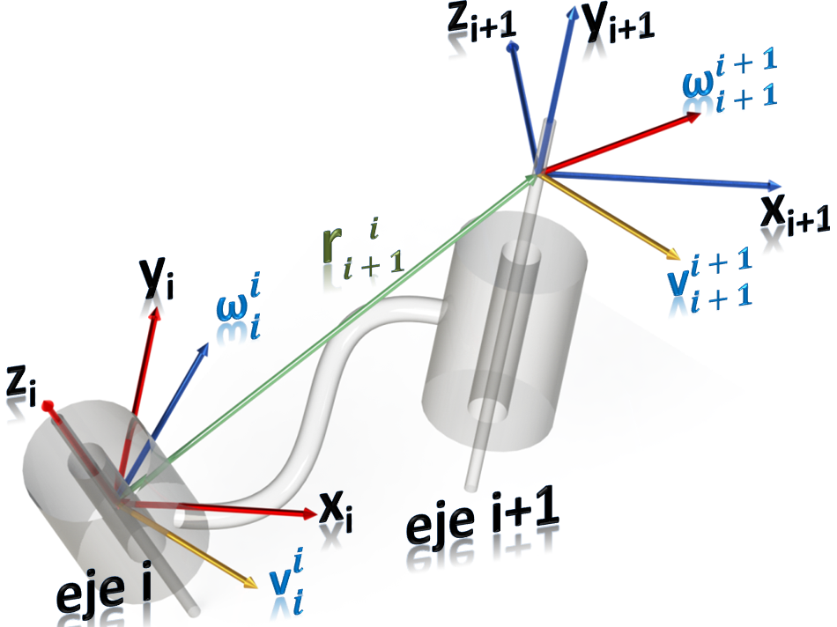
4.6 Movimiento de los eslabones de un robot y método de propagación de velocidades
De esta manera deben de tenerse en cuenta los siguientes detalles:
Un manipulador consiste en una cadena de eslabones
Cada eslabón presenta un movimiento relativo a los demás eslabones vecinos
La velocidad del eslabón i+1 es igual a la velocidad del eslabón i más las componentes agregadas por la articulación i+1
Además, se ha visto que:
Las velocidades angulares se suman si se expresan en el mismo sistema de referencia

Slide 23
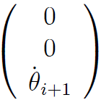
4.6 Movimiento de los eslabones de un robot y método de propagación de velocidades
A continuación se supone que se trabaja con Articulaciones Rotacionales:
En este caso, para el movimiento rotacional se tiene para el eslabón i+1:
Empleando la matriz de rotación:

Slide 24
4.6 Movimiento de los eslabones de un robot y método de propagación de velocidades
Para el caso de la velocidad lineal se tiene:
y empleando nuevamente la matriz de rotación:

Slide 25
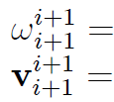
4.6 Movimiento de los eslabones de un robot y método de propagación de velocidades
Ahora, siguiendo el mismo procedimiento anterior, pero considerando articulaciones prismáticas se obtienen las siguientes expresiones:
… y las de articulaciones rotacionales:
¿Para qué sirven estas ecuaciones?

Slide 26
4.6 Movimiento de los eslabones de un robot y método de propagación de velocidades
De esta manera se obtienen las ecuaciones:
Articulaciones Rotacionales
Articulaciones Prismáticas
Se obtienen las velocidades de eslabón a eslabón, por lo que este método se denomina:
Propagación de Velocidades

Slide 27
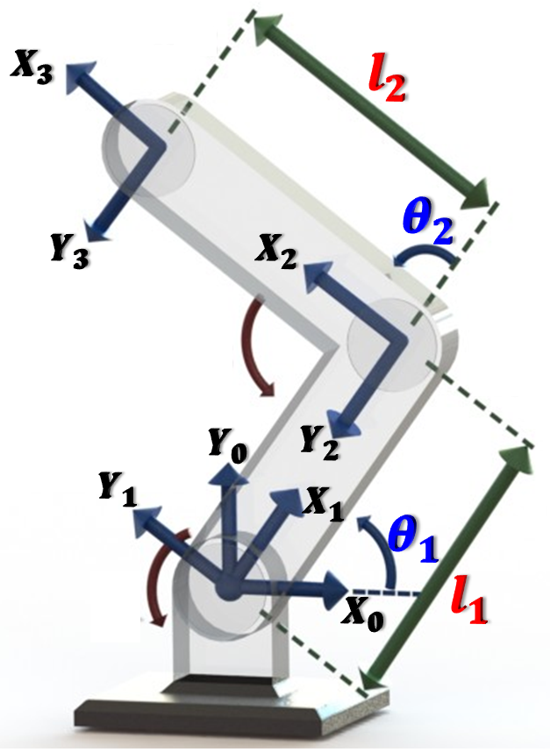
Ejemplo 1. Para el manipulador de la figura determinar la velocidad en el efector final empleando el método de propagación de velocidades.

Slide 28
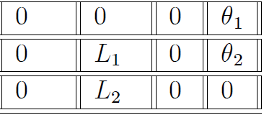
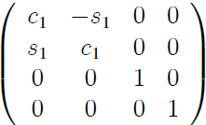
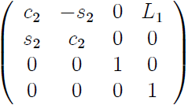
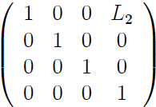
Ejemplo 1
Claramente se tiene:
…y las matrices de transformación:

Slide 29
Ejemplo 1
Ahora se comienza el uso del método de propagación de velocidades:
Se comienza con i=0:

Slide 30
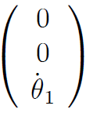
Ejemplo 1
Se comienza con i=0:

Slide 31
Ejemplo 1
Se comienza con i=0:

Slide 32
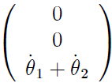
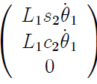
Ejemplo 1
Ahora i=1:

Slide 33
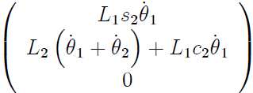
Ejemplo 1
Ahora i=2:

Slide 34
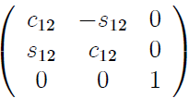
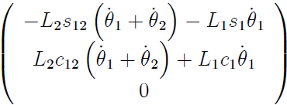
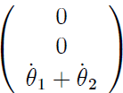
Ejemplo 1
De esta manera se obtienen los resultados:
…y expresados en {0}:

Slide 35
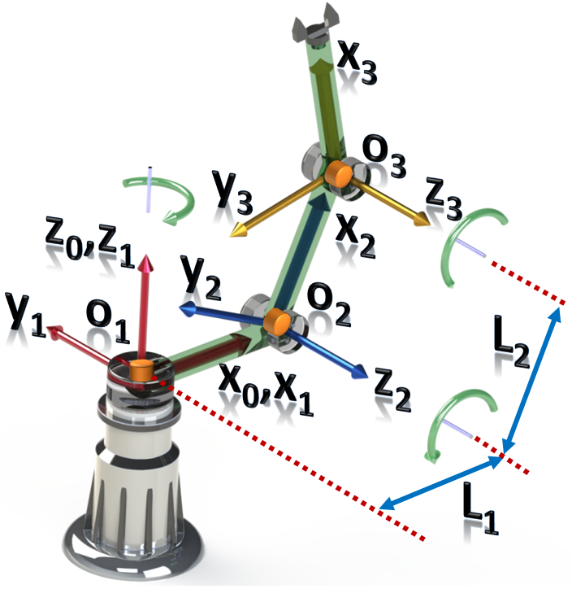
Ejemplo 2. Para el manipulador de la figura determinar la velocidad en el efector final empleando el método de propagación de velocidades.

Slide 36
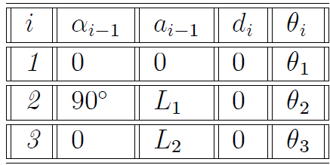
Ejemplo 2
Claramente se tiene:
…y las matrices de transformación:

Slide 37
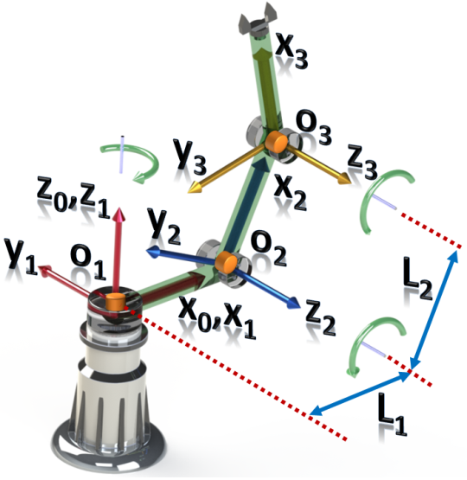
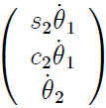
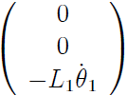
Ejemplo 2
Comenzando con i=0:
Ahora con i=1:

Slide 38
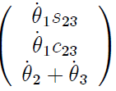
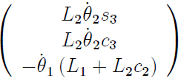
Ejemplo 2
Finalmente para i=2:

Slide 39
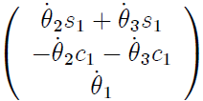
Ejemplo 2
De esta manera se obtiene:

Slide 40
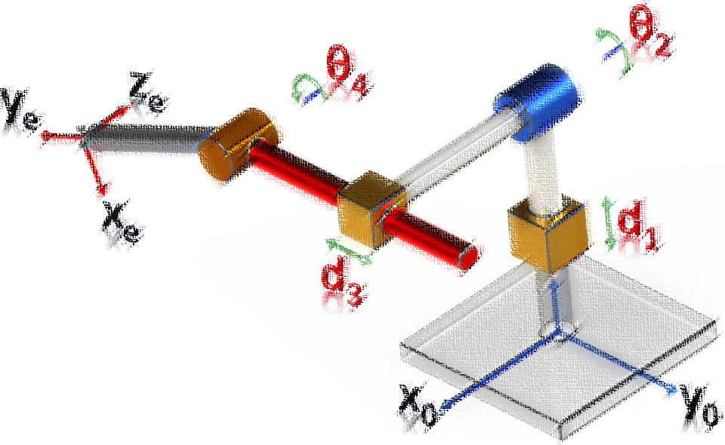
FIN DE UNIDAD 4:
JACOBIANO: Parte 1

Slide 41
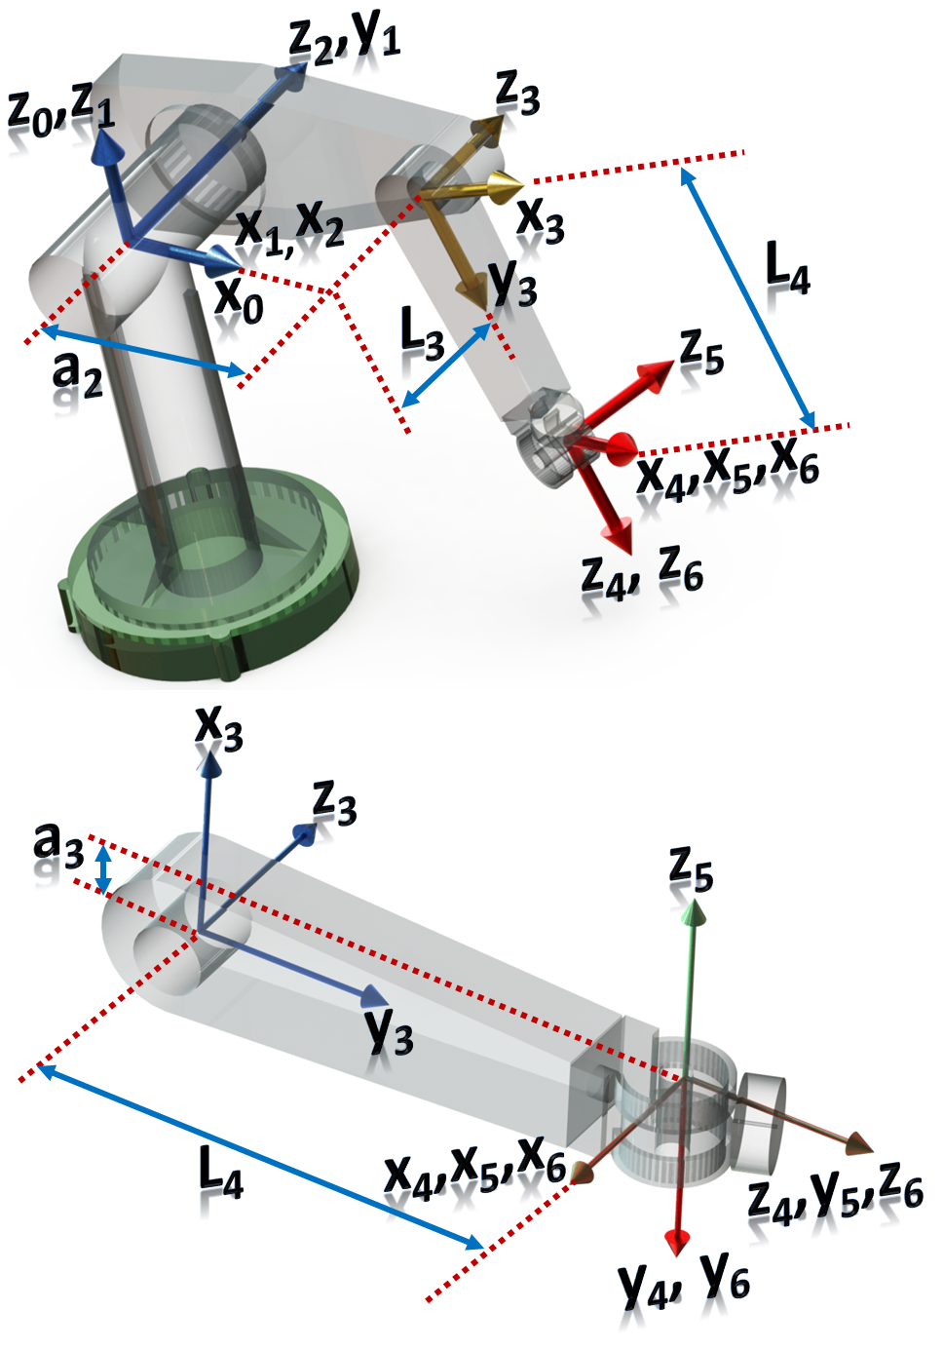
UNIDAD 04
JACOBIANO
PARTE 02
Roger Miranda Colorado

Slide 42
Contenido
4.1 Jacobiano del Manipulador
4.2 Cambio de Sistema de Referencia
4.3 Singularidades
4.4 Jacobiano Básico
4.5 Jacobiano en el Efector Final

Slide 43
4.1 Jacobiano del manipulador
Se considera forma multidimensional de la derivada
Recordar que dada:
se tiene:
o bien:
Jacobiano

Slide 44
4.1 Jacobiano del manipulador
Entonces:
Jacobiano
En robótica se usa para relacionar velocidades:
donde:
Variables de las articulaciones
Las velocidades se agrupan como:
Correspondiente a la velocidad lineal
Correspondiente a la velocidad angular

Slide 45
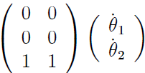
Ejemplo 3. Obtener el Jacobiano del siguiente manipulador empleando el análisis realizado de propagación de velocidades.
Anteriormente obtuvieron las velocidades:
Se factorizan las velocidades como:

Slide 46
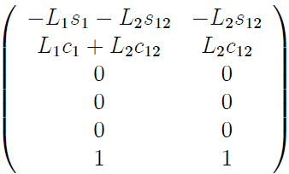
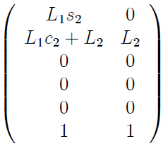
Ejemplo 3
De la misma manera:
Por lo tanto, los Jacobianos buscados son:

Slide 47
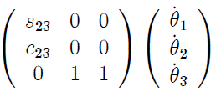
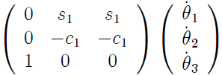
Ejemplo 4. Obtener el Jacobiano del siguiente manipulador empleando el análisis realizado de propagación de velocidades.
Anteriormente obtuvieron las velocidades:
Se factorizan las velocidades como:

Slide 48
Ejemplo 4
Por lo tanto, los Jacobianos del manipulador son:

Slide 49
4.2 Cambio de sistema de referencia
Sea el Jacobiano expresado en {B}:
Nótese que:
Entonces:

Slide 50
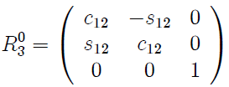
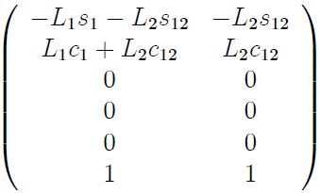
Ejemplo 5. Empleando el Jacobiano calculado en {3}, determinar dicho Jacobiano en {0} empleando cambio de sistema de referencia.
La fórmula a usar es:
Por lo tanto:

Slide 51
Ejemplo 6. Empleando el Jacobiano calculado en {3}, determinar dicho Jacobiano en {0} empleando cambio de sistema de referencia.
La fórmula a usar es:
Por lo tanto:

Slide 52
4.3 Singularidades
Son los valores de q donde J pierde rango
Pueden ser de dos tipos:
En la frontera del espacio de trabajo
En el interior del espacio de trabajo

Slide 53
Ejemplo 7. Empleando los datos del Jacobiano de un manipulador siguientes, determinar las singularidades del mismo. Además, mostrar el efecto de cambio de sistema de referencia.
Se considera:
Por lo que las singularidades se encuentran en:

Slide 54
Ejemplo 7
Suponiendo un cambio de sistema de referencia:
Entonces:
Por lo tanto:
Para determinar las singularidades no importa el sistema de referencia considerado.

Slide 55
4.4 Jacobiano básico
Sean las variables de articulación q, entonces:
Prismática
Rotacional
La expresión que se busca para el Jacobiano es:
Entonces se buscará obtener dicha expresión con suma de velocidades.

Slide 56
4.4 Jacobiano básico
Se desea determinar la contribución de velocidad de cada articulación:
Efector final
Articulación prismática
Articulación ROTACIONAL
VELOCIDAD LINEAL
VELOCIDAD ANGULAR

Slide 57
4.4 Jacobiano básico
Por lo tanto se obtienen las velocidades totales en el efector final como:
donde:
por lo que:
o bien, factorizando las variables articulares:

Slide 58
4.4 Jacobiano básico
Expandiendo términos se obtiene:
Finalmente se obtiene:
¿Es posible simplificar esta expresión?

Slide 59
4.4 Jacobiano básico
Recordar el vector de posición:
entonces se calcula la velocidad lineal como:
Por lo tanto:

Slide 60
Ejemplo 8. Determinar el jacobiano del siguiente manipulador para el sistema de referencia {3} con respecto a su sistema base empleando el método del Jacobiano básico.

Slide 61
Ejemplo 8
Nótese que su cinemática directa es:
…y el Jacobiano en {0}:

Slide 62
Ejemplo 8
Entonces para el sistema de referencia {3}:
donde:

Slide 63
Ejemplo 8
Además:

Slide 64
Ejemplo 8
Ahora se combinan los resultados previos:

Slide 65
Ejemplo 9. Determinar el jacobiano del siguiente manipulador empleando el método del Jacobiano básico.

Slide 66
Ejemplo 9
Se obtiene la cinemática directa:
Entonces:
Se calculan las derivadas parciales:

Slide 67
Ejemplo 9
…por lo que el Jacobiano del manipulador es:

Slide 68
4.5 Jacobiano en el efector final
Para este análisis se consideran las velocidades en el efector final:

Slide 69
4.5 Jacobiano en el efector final
Por lo tanto:
donde:
…y finalmente:

Slide 70
Ejemplo 11. Determinar el jacobiano del siguiente manipulador en el efector final.

Slide 71
Ejemplo 11
Nótese que:
Además:

Slide 72
Ejemplo 11
Por lo tanto:
¿Se puede verificar?

Slide 73
Ejemplo 11
Suponiendo un sistema {4} en el efector final se obtiene:
¡Mismo resultado que el obtenido anteriormente!

Slide 74
FIN DE UNIDAD 4:
JACOBIANO: Parte 2

